Slide 1
SOSYAL MEDYANIN ETKİSİ - KOZMETİK ÜRÜNLERİN SATIN ALINMASINDA BİR UYGULAMA
Danışman Unvan İsim
Öğrenci İsim, Numara

Slide 2
SOSYAL MEDYA Tanım
Multimedya aracılığıyla kullanıcıların paylaşımda bulundukları ve diğer kullanıcılarla iletişim kurdukları sosyal içerikli web siteleri
SARIYER VE ÇELİKTEN

Slide 3
SOSYAL MEDYA- Literatür
TANIM | YAZAR
Katılımcılarının çevrimiçi ortamlarda kendilerini ifade etme, iletişime geçme, gruplara katılma ve bu ortamlara fikir, yorum ve yayınlarıyla katkıda bulunma imkânı sağlayan sosyal içerikli web siteleri | Köksal ve Özdemir, 2013
Kullanıcıların diğer kullanıcılarla kendi profillerini paylaştıkları sanal ortam | Hughes vd., 2012
Kullanıcılarına karşılıklı paylaşım olanağı sağlayan ve internet içerisinde geniş bir alana sahip ağlara verilen genel bir kavram | Oğuz, 2012
Bireylerin internet üzerinden yer ve zaman sınırlaması olmaksızın fikirlerini ve görüşlerini belirtmelerine olanak sağlayan, internetin sunduğu multimedya özelliklerini sınırsız bir şekilde kullanım imkânı tanıyan, aynı zamanda başka bireyler ile karşılıklı görüş alışverişine ve paylaşıma dayalı bir interaktif ortamın varlığını hayata geçiren bir geniş tabanlı platform | Bulunmaz, 2011
Web 2.0 teknolojileri üzerine kurulan, daha derin sosyal etkileşime, topluluk oluşumuna ve işbirliği projelerini başarmaya imkan sağlayan web siteleri | Akar, 2011
İnsanların sosyalleşme, kaçış, bilgilenme, eğlenme, iletişim, vakit geçirme gibi isteklerine etkileşim boyutuyla cevap veren, günümüzde insanları en hızlı ve en fazla kuşatan, kişiselleşebildiği oranda da gelecek vadeden bir araç | Hazar, 2011
İçeriği kullanıcılar tarafından oluşturulan ve paylaşılan sanal topluluklar | Kim vd. , 2010
İnsanların toplumsal olmak için kullandıkları bir ortam | Safko, 2010
SARIYER VE ÇELİKTEN

Slide 4
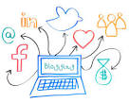
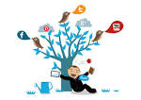
Sosyal Medya-Internet
Sosyal medyanın internet kavramından en belirgin farkı, veri yükleyeninin sadece kurum değil birey de olabilmesidir. Sosyal ağlarda yer alan sayfaların içerikleri kişinin kendisi tarafından yüklenmekte, yönlendirilmekte ve yönetilebilmektedir.
SARIYER VE ÇELİKTEN

Slide 5
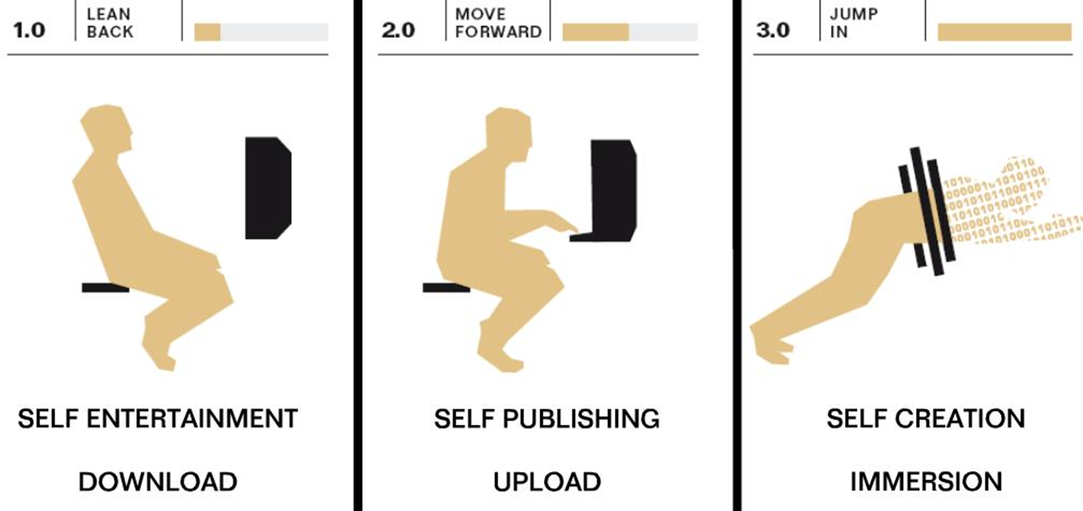
WEB 1.0, WEB 2.0 ve WEB 3.0 ARASINDAKİ FARKLAR
SARIYER VE ÇELİKTEN

Slide 6
SOSYAL MEDYA PAZARLAMASI
Sosyal medya sitelerini kullanarak internet üzerinde görünürlüğü artırmak ve mal ve hizmetleri tutundurmak
Bireyleri çevrimiçi medya kanalları aracılığıyla web sitelerini, ürünlerini veya servislerini geleneksel medya kanalları ile ulaşamayacakları kadar geniş topluluklarla iletişim kurmak için yetkilendiren süreç
Gazete, televizyon ve haber siteleri gibi mesaj iletmek için kullanılan geleneksel iletişim araçlarından farklı olarak, müşteriyle ilişki ve diyalog kurma
SARIYER VE ÇELİKTEN

Slide 7
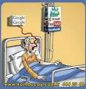
İŞLETMELER AÇISINDAN SOSYAL MEDYA PAZARLAMASININ AMAÇLARI
Müşterilerde marka farkındalığı yaratmak
Markayı takip eden kişi sayısını artırmak
Markanın web sitesindeki trafiği artırmak
İlgili linkleri web sitenize yönlendirmek
Müşterilerle iletişimi tetiklemek ve yürütmek
SARIYER VE ÇELİKTEN

Slide 8
ARAŞTIRMANIN AMACI
- Tüketicilerin sosyal medya kullanım özelliklerini ortaya çıkarmak
- Tüketicilerin sosyal medyadan beklentilerini tespit etmek
- Sosyal medya kullanan tüketicilerin davranışlarını belirlemek
SARIYER VE ÇELİKTEN

Slide 9
ARAŞTIRMANIN HİPOTEZLERİ
H₁: Tüketicilerin sosyal medyadan etkilendiği faktörler farklıdır.
H₂: Sosyal medyadan farklı etkilenen tüketiciler, farklı satın alma davranışları gösterirler.
H₃:Demografik özellikleri itibarıyla sosyal medyadan etkilenen tüketicilerin satın alma davranışları farklıdır.
SARIYER VE ÇELİKTEN

Slide 10
ARAŞTIRMANIN YÖNTEMİ
Ana kütle, sosyal medya kullanan tüketiciler
Örnekleme yöntemi, kartopu örnekleme
Veri toplama yöntemi, anket yöntemi (İşlek (2012), Vural ve Bat (2010) ve Cengiz ve Şekerkaya (2010)’nın yapmış oldukları çalışmalarda kullandıkları anketlerden yararlanılarak hazırlanmıştır)
- Google Documents formatında hazırlanan anket Facebook sosyal medya sitesinde -Türkiye’deki sosyal medya kullanıcılarının % 93’ü Facebook hesabına sahiptir- link olarak yayınlanması planlanmaktadır.
Araştırmada faktör ve varyans analizi yapılacaktır
SARIYER VE ÇELİKTEN

Slide 11
BEKLENTİLER
Sosyal medya kullanan tüketicilerin en sık kullandığı siteyi bulmak
Sosyal medya tüketicilerinin sosyal medyadan etkilendikleri faktörleri ortaya çıkarmak
Tüketicilerin sosyal medyadan satın alma nedenlerini belirlemek
Sosyal medyadan farklı etkilenen tüketiciler, farklı satın alma davranışları gösterip göstermediklerini saptamak
Demografik özellikleri itibarıyla sosyal medyadan etkilenen tüketicilerin satın alma davranışları farklı olup olmadığını tespit etmek
SARIYER VE ÇELİKTEN

Slide 12
TEŞEKKÜR EDERİM
SARIYER VE ÇELİKTEN

